Slide 1
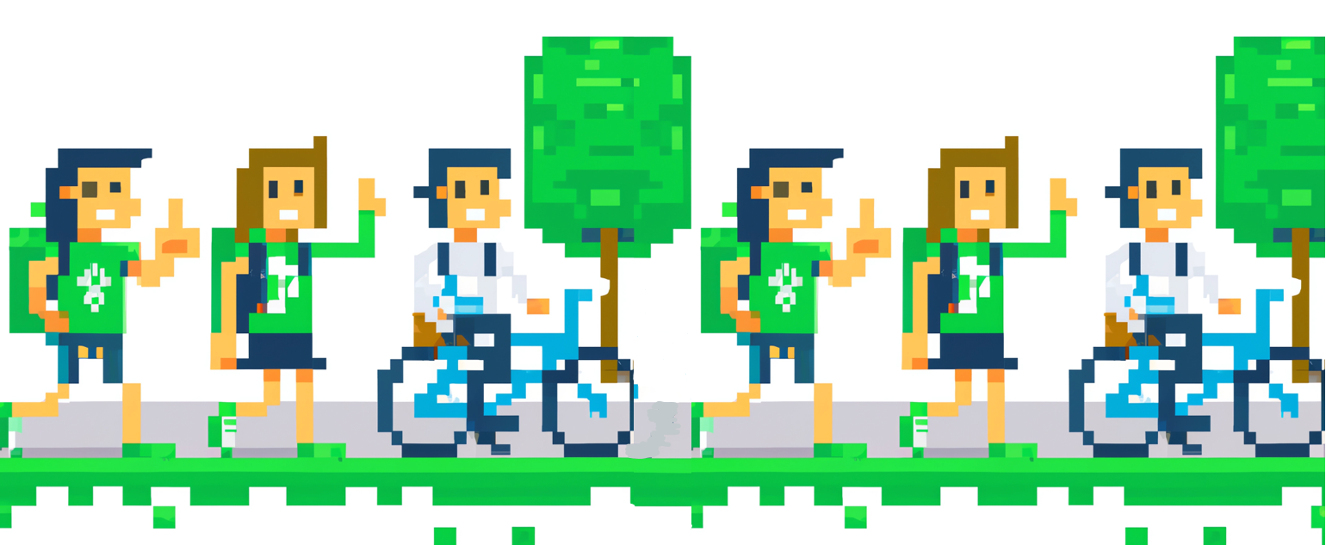
Sprintoplevering 4
CGI
Door CarbonCutters
Rico, Rick, Pim en Bart.

Slide 2
Het project
Ecologisch verantwoord vervoer.
Een applicatie waarin medewerkers van een bedrijf hun werk-gerelateerde reizen kunnen invoeren, punten kunnen verdienen en kunnen bijhouden wie het meest milieubewust reist.
Het doel:
Het stimuleren van het kiezen voor groenere alternatieven van vervoer en hiermee een bijdrage leveren aan een beter milieu.

Slide 3
Wat hebben we tot dusver gedaan?
Opdracht geanalyseerd/ brainstormen
Trello opgezet
C4 Model/ Databasediagram gemaakt
User stories opgezet
Wireframes gemaakt
MVC project opgezet
Layers en classes toegevoegd
Homepage geremodeled
Gewerkt aan ‘Add trip’ functionaliteit
Logica puntensysteem uitgewerkt
Auth0 accounts in database
Heeeel veel Git errors opgelost
API server gemaakt
Nieuwe Azure database gemaakt
Auth0 toegevoegd
Database opgezet
‘Add trip’ functionaliteit toegevoegd
About us page toegevoegd
Profile page toegevoegd
Vertaal mogelijkheid toegevoegd
Gewerkt aan outsourcing

Slide 4
Wat gaan we volgende sprint doen?
Outsource verwerken
Leaderboard functionaliteit toevoegen
Trip automization
Meerdere voertuigopties toevoegen aan Add Trip
Finishing touches aan front-end
Feedback verwerken

